Slide 1
Journées sportives
Sporttage
24 septembre 2021
24. September 2021

Slide 2
Consignes
Vous devez effectuer 3 choix différents. En cas de non-respect, vous serez automatiquement inscrit(e)s à la marche en plaine.
Tous les étudiant(e)s doivent s’inscrire (y compris les SAF sans dispense)! Les personnes en possession d’une dispense médicale doivent s’inscrire et cocher 3 fois la case “dispensé(e)s”.
Certaines activités ont un coût. Vous devez être attentif(ve)s aux remarques dans le PowerPoint.
Attention : l’inscription terminée, celle-ci ne peut plus être modifiée !
Le délai d’inscription est le jeudi 9 septembre 2021. Si aucune inscription ne nous parvient, vous serez automatiquement inscrit(e)s à la marche en plaine.
Si l’activité ne peut pas avoir lieu pour cause de mauvais temps, un programme de remplacement est indiqué sur le PowerPoint. Merci d’en prendre note lors de l’inscription.
En cas de questions, les professeur(e)s de sport sont à disposition.

Slide 3
Anleitungen
Ihr wählt 3 verschiedene Sportarten aus. Bei nicht einhalten der Auswahl werdet ihr automatisch ins Wandern eingeteilt.
Alle Schülerinnen und Schüler schreiben sich ein, inklusive die SAF. Dispensierte Schülerinnen und Schüler wählen 3 Mal die Auswahl « dispensiert ».
Der Einschreibetermin ist am Donnerstag 9. September 2021. Ohne Einschreibung bis zu diesem Zeitpunkt werdet ihr automatisch ins Wandern eingeteilt.
Einige Sportaktivitäten sind gebührenpflichtig. Bitte die Informationen auf der Powerpoint genau beachten.
Einmal eingeschrieben, können keine Änderungen mehr angebracht werden.
Einige Sportaktivitäten werden bei schlechter Witterung durch eine Wanderung ersetzt. Bitte die genauen Informationen auf der Powerpoint genau beachten.
Bei Fragen und Unklarheiten stehen euch die Sportlehrer zur Verfügung.

Slide 4
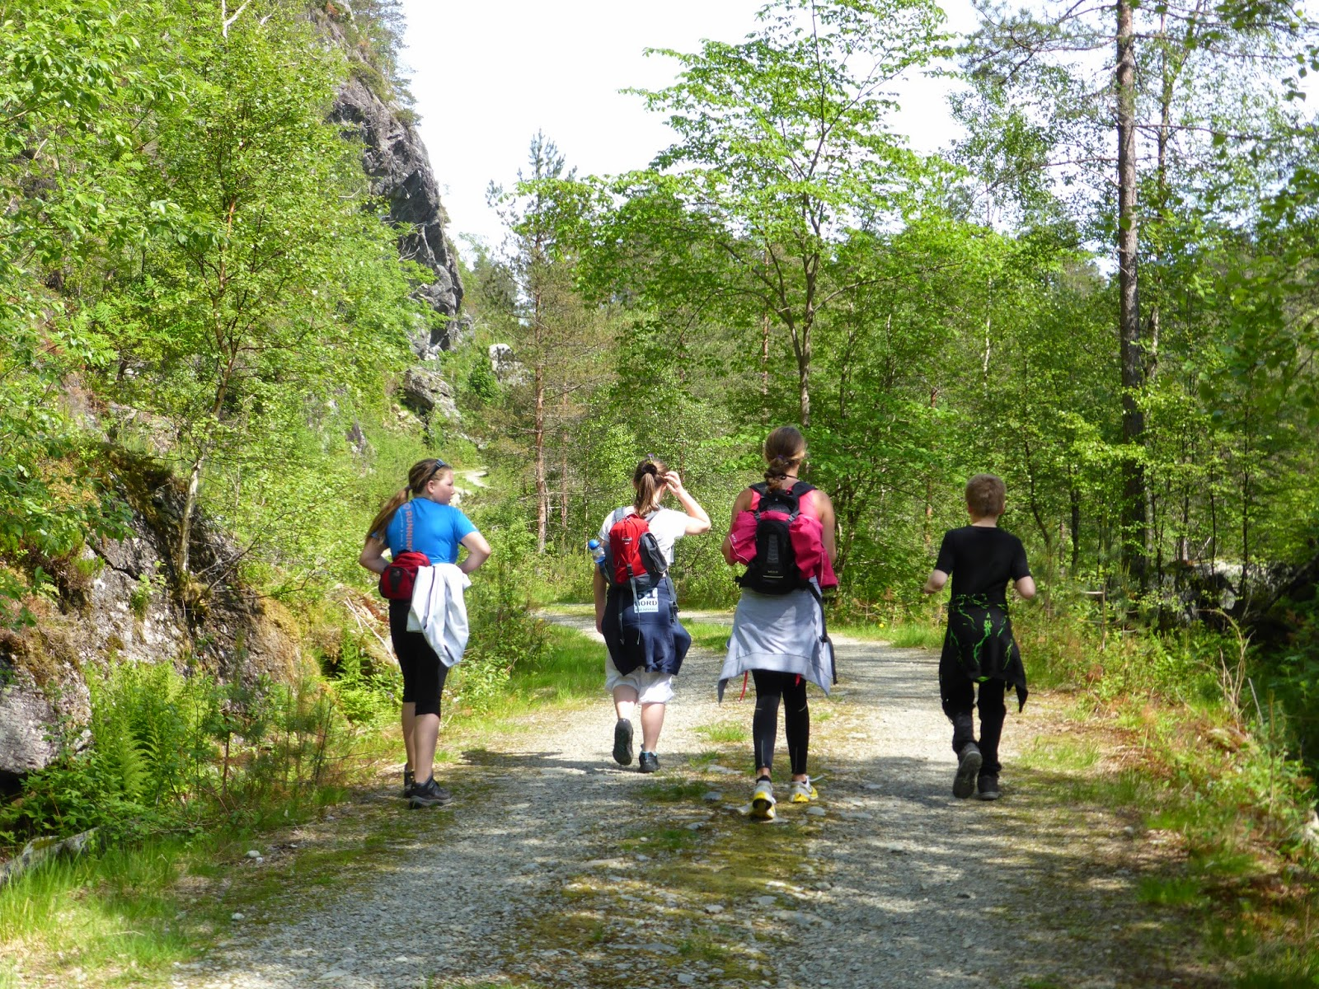
Marche en plaine / Wanderung
Fussweg ca. 20 km
Distance de marche environ 20km
Die Wanderung findet bei jedem Wetter statt.
La marche a lieu par tous les temps.

Slide 5
Marche en plaine / Wanderung
Responsable / Verantwortliche : Hauser Laura
Lieu / Ort : région de Fribourg / Region Freiburg
Rendez-vous / Treffpunkt : 8h30 gare TPF Fribourg / 8.30 Uhr Bahnhof TPF Freiburg
Durée / Dauer : 8h30– 15h30 / 8.30– 15.30 Uhr
A prévoir / Mitbringen : souliers de marche, protection de pluie, pique-nique : Wanderschuhe, Regenschutz, Picknick
Remarque / Bemerkung : marche sans fumée / Rauchfreier Tag

Slide 6
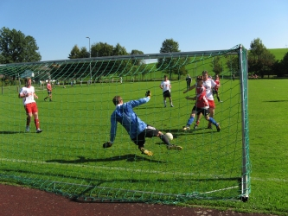
Tournoi de football / Fussballturnier
50 participant-e-s
50 Teilnehmer/-innen
En cas de mauvais temps :
marche
rendez-vous : 9h00 au Guintzet
Schlechtwetterprogramm:
Wanderung
Treffpunkt: 9.00 Uhr im Guintzet

Slide 7
Tournoi de football / Fussballturnier
Responsables / Verantwortliche : Collomb Chris, Oberson Meinrad
Lieu / Ort : Guintzet, Fribourg
Rendez-vous / Treffpunkt : 9h00, terrains de football / 9.00 Uhr Fussballplatz
Durée / Dauer : 9h00 – 15h00 / 9.00 – 15.00 Uhr
A prévoir/ Mitbringen : équipement de football, pique-nique : Fussballausrüstung, Picknick
Remarques / Bemerkungen : équipes composées sur place : vestiaires à disposition, port du masque obligatoire : souliers à crampons en métal interdits : Mannschaften werden vor Ort gebildet : Garderoben stehen zur Verfügung, Maskenpflicht : Fussballschuhe mit Metallstollen sind verboten

Slide 8
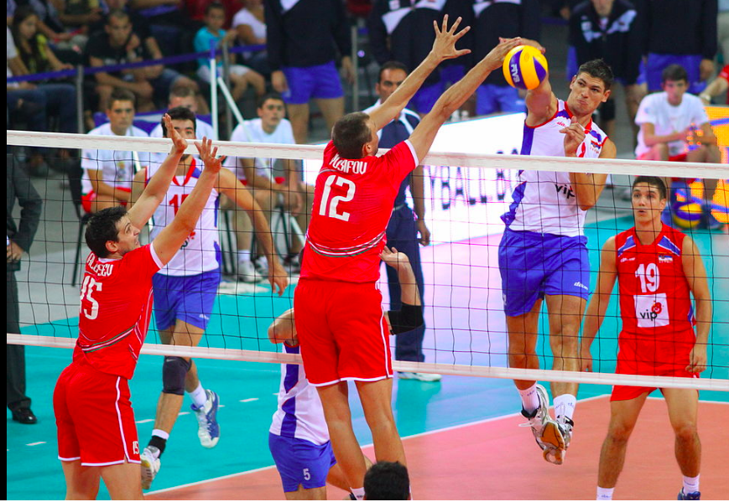
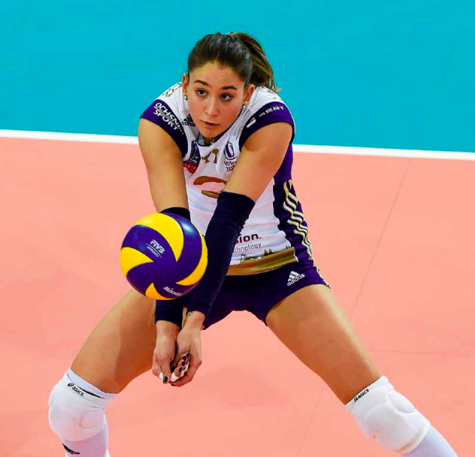
Tournoi de volley-ball / Volleyballturnier
6 équipes
6 Mannschaften

Slide 9
Tournoi de volley-ball / Volleyballturnier
Responsable / Verantwortliche : Schenk Ursula
Lieu / Ort : Collège St-Michel / Kollegium St. Michael
Rendez-vous / Treffpunkt : 9h00, salle 1 / 9.00 Uhr, Halle 1
Durée / Dauer : 9h00 – 15h30 / 9.00 – 15.30 Uhr
A prévoir / Mitbringen : affaires de sport, pique-nique : Sportausrüstung, Picknick
Remarques / Bemerkungen : équipes composées sur place : arbitrage par les élèves : Mannschaften werden vor Ort gebildet : die Schülerinnen und Schüler schiedsrichtern selber

Slide 10
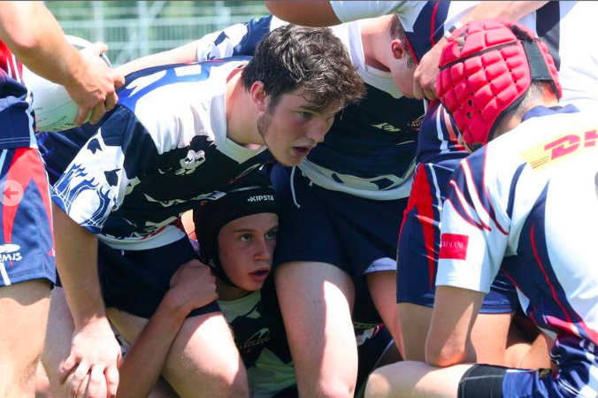
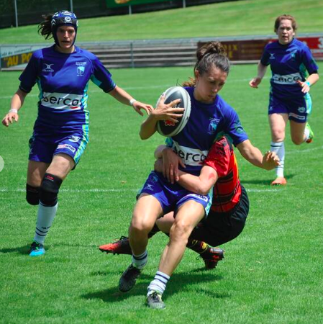
Rugby mixte
20 participant-e-s
20 Teilnehmer/-innen
En cas de mauvais temps :
marche, rendez-vous à 9h00 au Guintzet
Schlechtwetterprogramm :
Wanderung, Treffpunkt um 9.00 Uhr im Guintzet

Slide 11

Rugby mixte
Responsable / Verantwortlicher : Mezger Edward
Lieu / Ort : Guintzet, Fribourg
Rendez-vous / Treffpunkt : 9h00, terrain de rugby / 9.00 Uhr beim Rugbyfeld
Durée / Dauer : 9h00 – 15h00 / 9.00 – 15.00 Uhr
A prévoir / Mitbringen : affaires de sport pour l’extérieur, pique-nique : Sportausrüstung für draussen, Picknick
Remarque / Bemerkung : port du masque obligatoire dans les vestiaires : Maskenpflicht in den Garderoben.

Slide 12
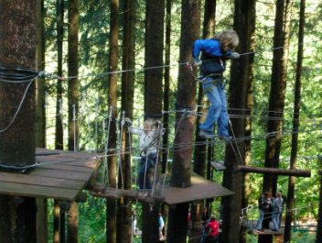
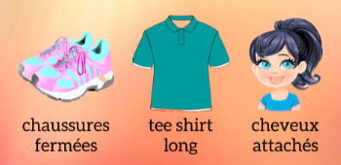
Charmey Aventure
En cas de mauvais temps :
marche, rendez-vous à 9h00 devant le complexe sportif du Collège St-Michel
Schlechtwetterprogramm :
Wanderung, Treffpunkt um 9.00 Uhr vor dem Sportgebäude des Kollegiums St. Michael
30 participant-e-s
30 Teilnehmer/-innen

Slide 13
Charmey Aventure
Responsable / Verantwortlicher : Epper Jonas
Lieu / Ort : Charmey
Rendez-vous / Treffpunkt : 8h45 Fribourg gare TPF/ 8.45 Uhr Bahnhof TPF Freiburg
Durée / Dauer : 8h45 – 16h00 / 8.45 – 16.00 Uhr
A prévoir / Mitbringen : habits de randonnée, protection contre la pluie, pique- nique : Wanderbekleidung, Regenschutz, Picknick
Remarque / Bemerkung : CHF 20.- seront facturés par le Collège : CHF 20.- wird von der Schule in Rechnung gestellt.

Slide 14
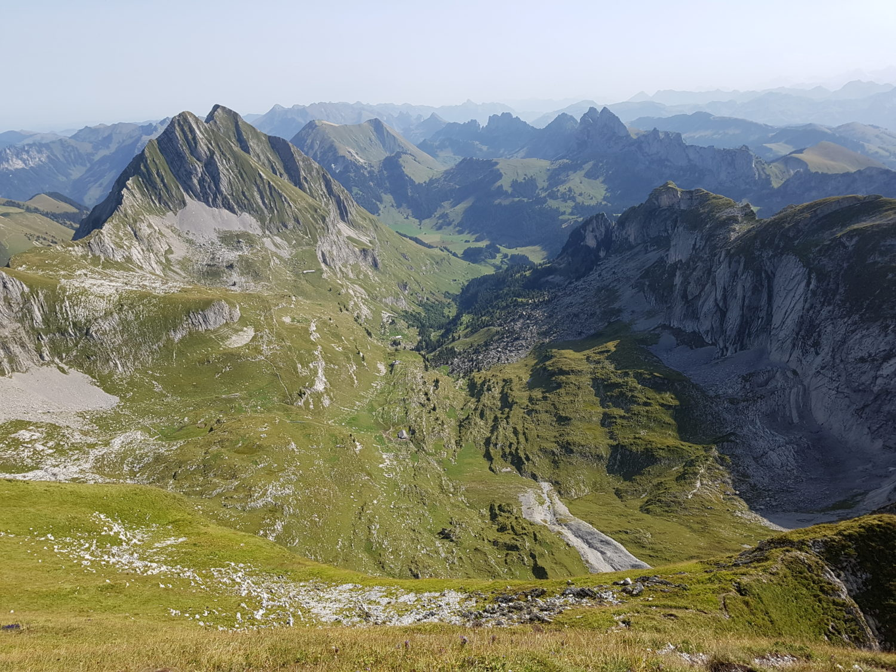
Géologie vivante / Erlebnis-Geologie
Führung auf Französisch
LE VALLON DES MORTEYS
16 participant-e-s
16 Teilnehmer/-innen
Comprendre la géologie du Vanil noir, le plus haut sommet du canton de Fribourg
Cette excursion nous mènera dans la magnifique réserve naturelle du vallon des Morteys jusqu’aux lapiés du col de la selle des Morteys.

Slide 15
Géologie vivante / Erlebnis-Geologie
Führung auf Französisch
Responsable / Verantwortlicher : Morard Sébastien
Lieu / Ort : Vallon des Morteys
Rendez-vous / Treffpunkt : 8h30, parking du Collège St-Michel, : 8.30 Uhr Parkplatz Kollegium St. Michael
Durée / Dauer : 8h30 – 17h00 / 8.30 – 17.00 Uhr
A prévoir / Mitbringen : bonnes chaussures de montagne exigées, habits adaptés, protection de pluie, pique-nique : gute Bergschuhe obligatorisch, Outdoorausrüstung für die Berge, Regenschutz, Picknick
Remarque / Bemerkung : marche exigeante (12 km, 850m de dénivelé, env. 5h de marche sans les pauses)
: Anspruchsvolle Wanderung (12 km, 850 Hm Aufstieg, ca. 5 Stunden ohne Pause).

Slide 16
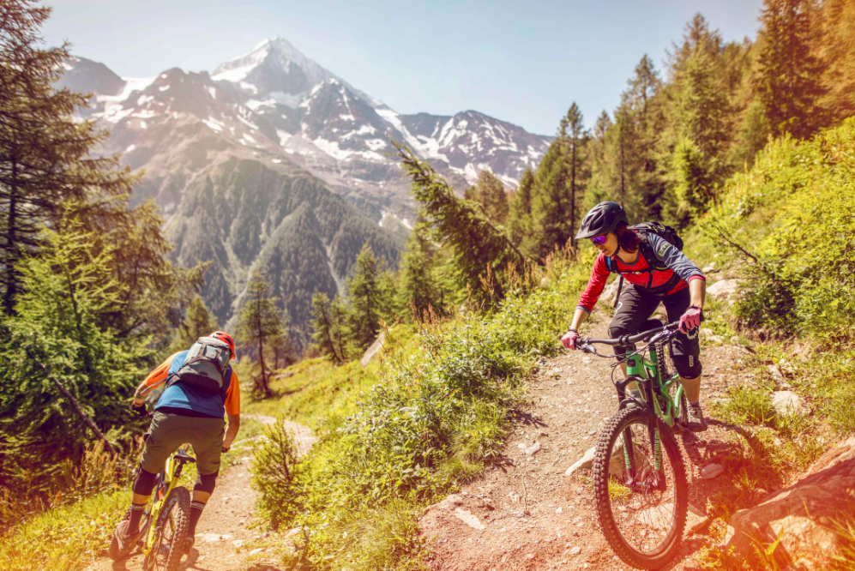
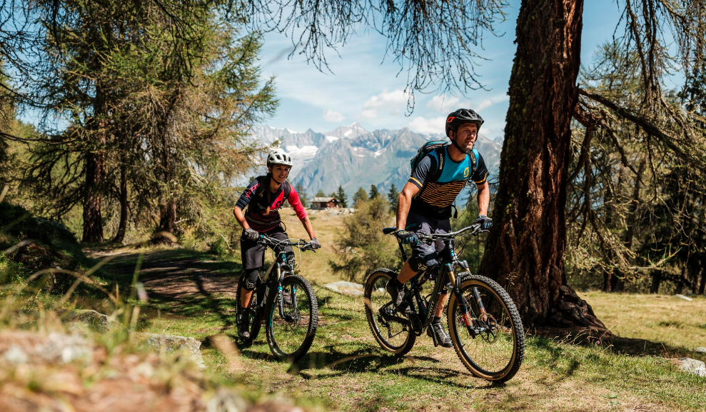
Excursion VTT / Mountainbike-Tour
En cas de mauvais temps :
marche, rendez-vous à 9h00 au parking du Collège St-Michel
Schlechtwetterprogramm :
Wanderung, Treffpunkt um 9.00 Uhr Parkplatz Kollegium St. Michael
20 participant-e-s
20 Teilnehmer/-innen

Slide 17
Excursion VTT / Mountainbike-Tour
Responsables / Verantwortliche : Aebischer Roman / Catillaz Marco
Lieu / Ort : région fribourgeoise / Region Freiburg
Rendez-vous / Treffpunkt : 9h00, parking du Collège St-Michel : 9.00 Uhr Parkplatz Kollegium St. Michael
Durée / Dauer : 9h00 – 16h00 / 9.00 – 16.00 Uhr
A prévoir / Mitbringen : vélo (VTT) en bon état, vêtements adaptés à la météo, chambre à air de rechange, casque obligatoire, pique-nique : Velo (Moutain Bike) in gutem Zustand, Kleider je nach Wetter, Ersatz Fahrradschlauch, Helmobligatorisch, Picknick.
Remarque / Bemerkung : un minimum de condition physique est nécessaire : Eine Grundkondition wird vorausgesetzt.

Slide 18
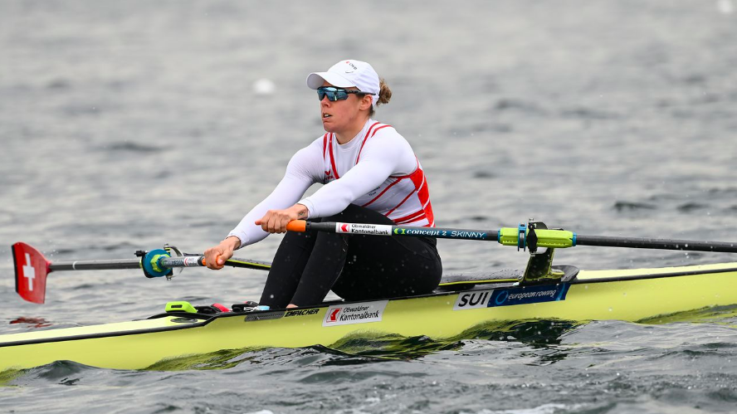
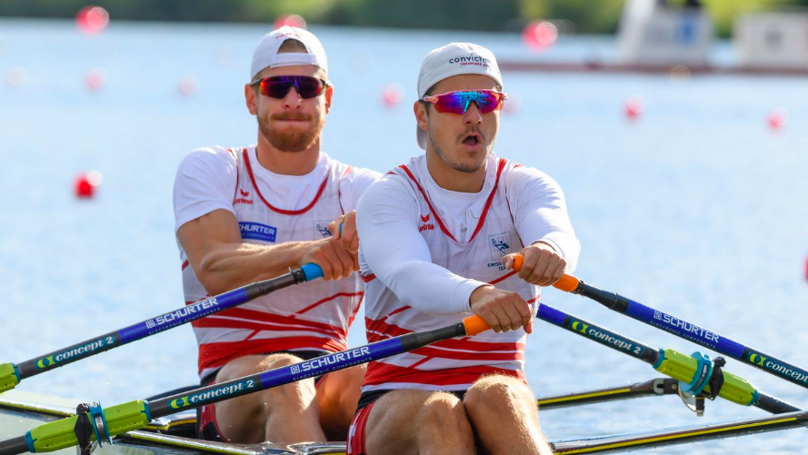
Aviron / Rudern
Activité réservée aux bons nageurs et bonnes nageuses !
Aktivität nur für gute Schwimmerinnen und Schwimmer!
11 participant-e-s
11 Teilnehmer/-innen
En cas de mauvais temps :
marche, rendez-vous à 9h00 au parking du Collège St-Michel
Schlechtwetterprogramm :
Wanderung, Treffpunkt um 9.00 Uhr, Parkplatz Kollegium St. Michael

Slide 19
Aviron / Rudern
Responsable / Verantwortlicher : Wirth Daniel
Lieu / Ort : Société d’Aviron, Chemin des Moulines 8, 1782 Cormagens
Rendez-vous / Treffpunkt : 9h00, parking du Collège St-Michel 9.00 Uhr Parkplatz Kollegium St. Michael
Durée / Dauer : 9h00 – 15h30 / 9.00 – 15.30 Uhr
A prévoir / Mitbringen : pique-nique, short, t-shirt, maillot de bain, linge, protection solaire, protection de pluie, habits de rechange, souliers de gym : Shorts, T-shirt, Badehose / Badeanzug, Badetuch, Sonneschutz, Regenschutz, Wechselkleider, Turnschuhe, Picknick
Remarques / Bemerkungen : activité réservée aux bonnes nageuses et bons nageurs ! : vestiaires à disposition : Aktivität nur für gute Schwimmerinnen und Schwimmer ! : Garderoben stehen zur Verfügung

Slide 20
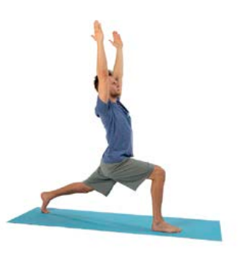
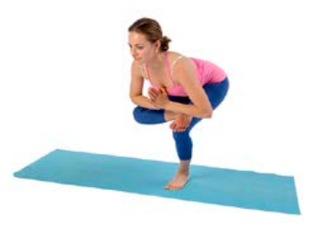
Yoga
Ein Tag, um diese alte Praxis aus Indien stammend zu entdecken, die auf Ihre heutigen Bedürfnisse zugeschnitten ist. Im Yoga helfen uns Körperhaltungen, Meditations- und Atemübungen, die Beweglichkeit, Balance und die Kraft des Körpers sowie Konzentration und Entspannung zu verbessern.
Une journée pour découvrir cette ancienne pratique originaire d’Inde adaptée à vos besoins d’aujourd’hui. Dans le yoga, des postures physiques et des exercices de méditation et de respiration nous aident à améliorer la souplesse, l’équilibre et la force du corps, ainsi que la concentration et la détente.
30 participant-e-s
30 Teilnehmer/-innen

Slide 21
Yoga
Responsable / Verantwortliche : Bahnsen Ilse
Lieu / Ort : salle 1.3.8 Collège St-Michel / Zimmer 1.3.8 Kollegium St. Michael
Rendez-vous / Treffpunkt : 9h00, salle 1.3.8 / 9.00 Uhr im Zimmer 1.3.8
Durée / Dauer : 9h00 - 15h30 avec une pause de midi : 9.00 - 15.30 Uhr mit einer Mittagspause
A prévoir / Mitbringen : tenue de sport, tapis de yoga et plaid (couverture légère) si possible, pique-nique : Bequeme Sportbekleidung, Yogamatte und Wolldecke wenn möglich, Picknick
Remarque / Bemerkung : vestiaires à disposition : Garderoben stehen zur Verfügung.

Slide 22
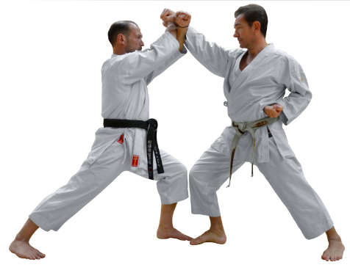
Karaté, Ju-Jitsu & Self-défense mixte
Karate, Ju Jitsu & Selbstverteidigung gemischt
Karaté : « Sport de combat et art martial d'origine japonaise, visant à mettre hors de combat son adversaire de manière fictive, les coups étant arrêtés avant de toucher. »
Karate : «sportliche Disziplin und Methode der waffenlosen Selbstverteidigung, die in erster Linie auf Techniken des Schlagens und Stossens beruht. »
Ju-Jitsu : « Art martial japonais fondé sur les projections, les clefs, les étranglements et les coups frappés (atémis) sur les points vitaux du corps. »
Ju-Jitsu : « In Japan entwickelte Technik der Selbstverteidigung ohne Waffen, bei der bestimmte Hebelgriffe angewendet und Schläge gegen empfindliche Körperstellen des Angreifers geführt werden. »
20 participant-e-s
20 Teilnehmer/-innen

Slide 23
Karaté, Ju-Jitsu & Self-défense mixte
Karate, Ju Jitsu & Selbstverteidigung gemischt
Responsable / Verantwortlicher : Reynald Olivier, 6e Dan Karaté
Lieu / Ort : Dojo du Guintzet (av. Jean-Paul II 13, VSG), terminus ligne TPF n°6 à côté du Tennis-Aiglon : Endstation der TPF Bus-Linie 6 neben dem TC Aiglon (plan : www.kcobra.ch/contact)
Rendez-vous / Treffpunkt : 9h00 au Dojo / 9.00 Uhr im Dojo
Durée / Dauer : 9h00 - 11h30 / 13h30 - 15h00 : 9.00 - 11.30 Uhr / 13.30 - 15.00 Uhr
A prévoir / Mitbringen : tenue de sport, souliers de sport propres, pique-nique : Sportbekleidung, saubere Sportschuhe, Picknick
Remarques / Bemerkungen : CHF 20.- seront facturés par le Collège : vestiaires et douches à disposition : CHF 20.- werden von der Schule in Rechnung gestellt : Garderoben und Duschen stehen zur Verfügung

Slide 24
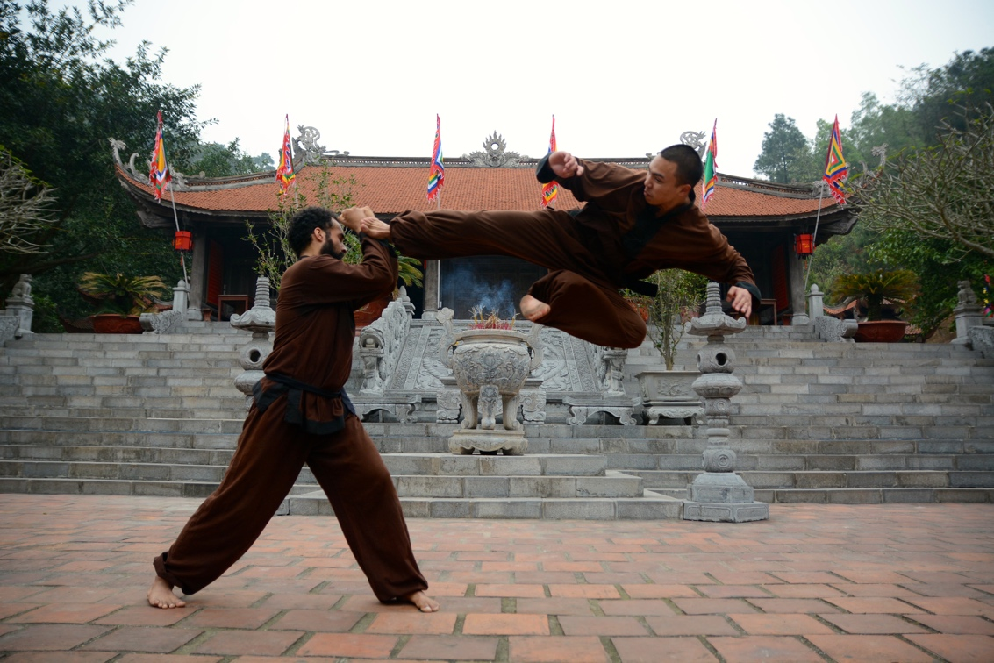
Võ Viêtnam
Le Võ Viêtnam est un art martial du Vietnam. Il est basé sur le principe de l’harmonie entre dur et doux. Il comprend l’entraînement de tout le corps et utilise la force et la réaction de l’adversaire.
Võ Vietnam ist eine vietnamesische Kampfkunst. Sie basiert auf dem Prinzip der Harmonie zwischen hart und weich. Sie umfasst das Training des gesamten Körpers und nutzt Kraft und Reaktion des Gegners.
15 participant-e-s
15 Teilnehmer/-innen

Slide 25

Võ Viêtnam
Responsable / Verantwortlicher : Jutzet Guillaume
Lieu / Ort : Rte d’Englisberg 8, 1763 Granges-Paccot (bus Nº 1)
Rendez-vous / Treffpunkt : 9h00 dans la salle Võ Viêtnam (Complexe Diga) : 9.00 Uhr im Võ Vietnam-Raum (Diga-Komplex)
Durée / Dauer : 9h00 - 15h30 avec une pause de midi : 9.00 - 15.30 Uhr mit einer Mittagspause
A prévoir / Mitbringen : habits de sport (pieds nus ), pique-nique : Sportbekleidung (barfuss), Picknick
Remarque / Bemerkung : CHF 20.- seront facturés par le Collège : CHF 20.- werden von der Schule in Rechnung gestellt

Slide 26
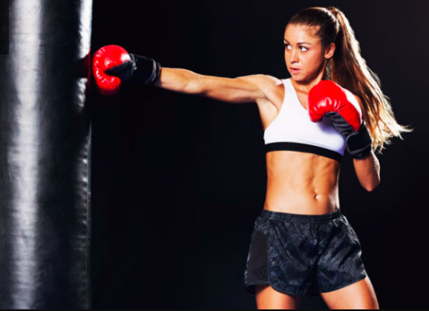
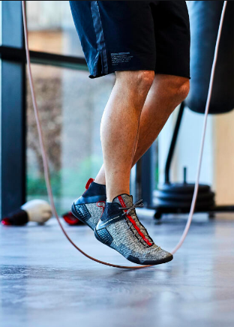
Boxe/ Boxtraining
Programme de la journée :
entraînement technique, partie condition physique et combat
Programm:
Technikschulung, Kondition und Zweikampf
20 participant-e-s
20 Teilnehmer/-innen

Slide 27
Boxe (slide 1/2 en français ) http://www.boxclub-duedingen.ch
Responsable : Hayoz Ivo
Lieu : Boxclub Guin, Bonnstrasse 26 à Guin (Zone 11)
Rendez-vous : 9h00 Boxclub Guin : 10 min à pied depuis la gare
Durée : 9h00 - 16h00 avec une pause de midi Départ : gare de Fribourg à 8h40 (billet individuel) Retour : gare de Guin à 15h40 (billet individuel)
A prévoir : tenue de sport, pique-nique et boisson : souliers de sport propres + un linge pour des exercices
Remarques : CHF 20.- seront facturés par le Collège : vestiaires et gants de boxe à disposition : trajets partiellement remboursés (si pas d’abonnement)

Slide 28
Boxtraining (slide 2/2 auf Deutsch)
Verantwortlicher : Hayoz Ivo
Ort : Boxclub Düdingen, Bonnstrasse 26 in Düdingen (Zone 11)
Treffpunkt : 9.00 Uhr Boxclub Düdingen : 10’ Fussmarsch vom Bahnhof
Dauer : 9.00 -16.00 Uhr mit einer Mittagspause Anreise : Freiburg ab 8.40 Uhr (einzel Billet) Rückreise : Düdingen ab 15.40 Uhr (einzel Billet)
Mitbringen : Sportbekleidung, Picknick und Wasserflasche : Saubere Sportschuhe, Badetuch für die Übungen
Bemerkungen : CHF 20.- werden von der Schule in Rechnung gestellt : Garderoben und Boxhandschuhe stehen zur Verfügung : An- und Rückreise teilweise rückerstattet (ohne Abonnement)

Slide 29
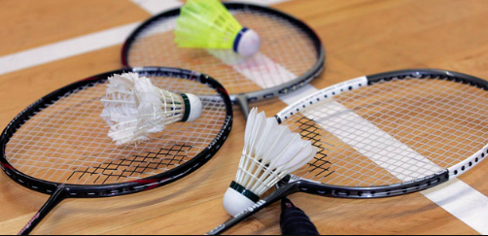
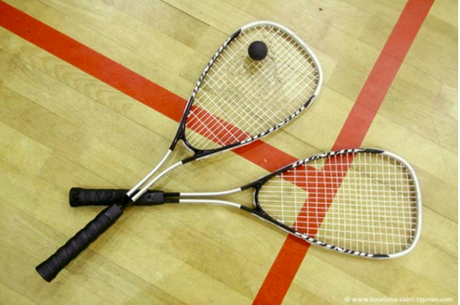
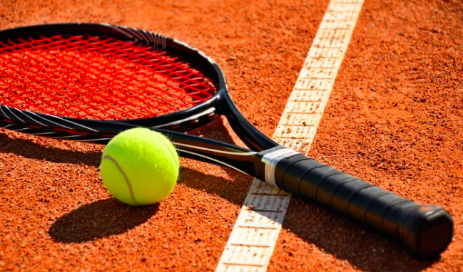
Sports de renvoi / Rückschlagspiele
Programme de la journée :
Matin : cours de tennis et jeu
Après-midi : tournoi de badminton et squash
Tagesablauf :
Morgen : Tenniskurs und Spiel
Nachmittag : Badminton- u.Squash-Turnier
20 participant-e-s
20 Teilnehmer/-innen

Slide 30

Sports de renvoi/ Rückschlagspiele
Responsable / Verantwortlicher : Ivanovic Marko
Lieu / Ort : AGY, route des Grives 1, Granges-Paccot (bus Nº 1)
Rendez-vous / Treffpunkt : 8h30 Centre de tennis AGY à la réception : 8.30 Uhr Tenniszentrum Agy an der Rezeption
Durée / Dauer : 9h00 - 11h00 : tennis : 9.00 - 11.00 Uhr : tennis : 13h00 - 15h00 : tournoi badminton-squash : 13.00 - 15.00 Uhr : Badminton- u.Squash-Turnier
A prévoir / Mitbringen : habits de sport, pique-nique, raquette (si en possession) : Sportbekleidung, Picknick, Schläger (wenn möglich)
Remarques / Bemerkungen : CHF 20.- seront facturés par le Collège : vestiaires à disposition : CHF 20.- werden von der Schule in Rechnung gestellt : Garderoben stehen zur Verfügung

Slide 31
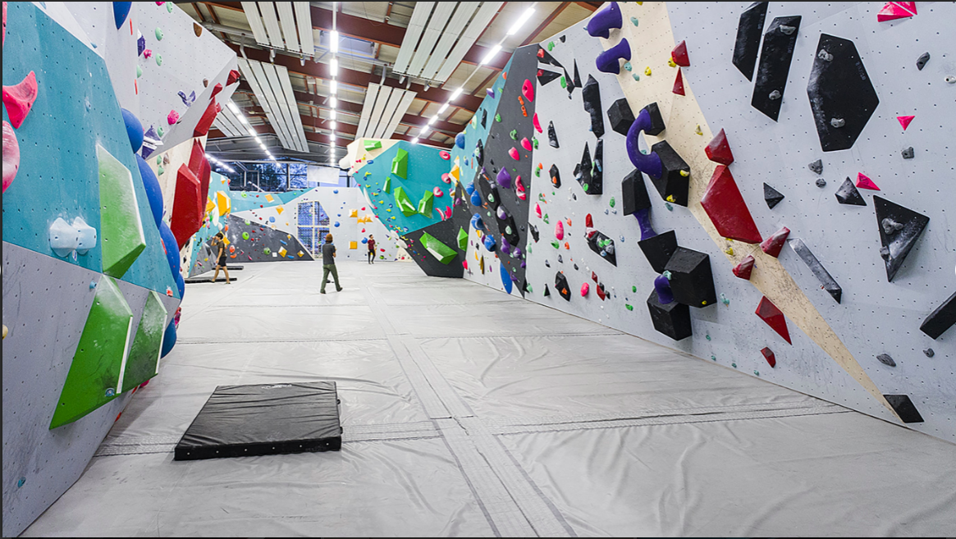
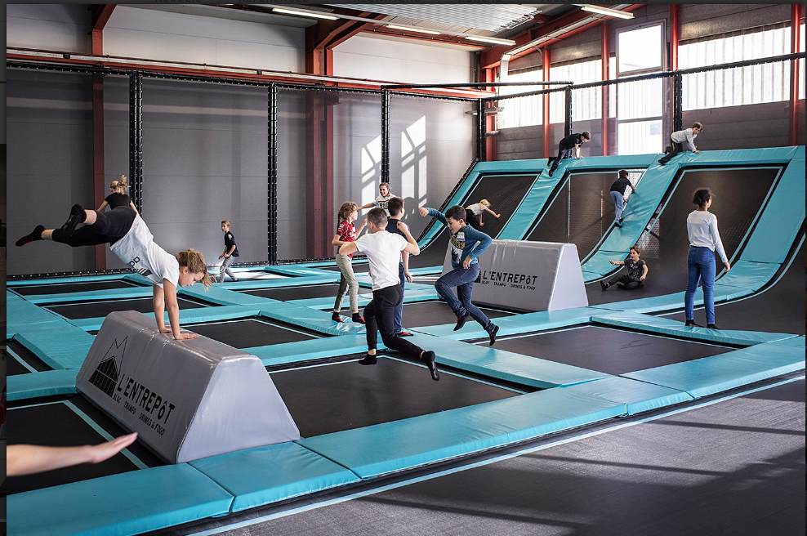
Bloc et trampoline
Bouldern und Trampolin
1000 m² d'escalade de bloc et plus de 150 blocs à grimper
un espace de trampoline avec une Jump Arena et une zone FreeStyle avec bac à mousse
20 participant-e-s
20 Teilnehmer/-innen
1000 m² Bouldern und 150 Boulderblöcke.
Ein Trampolinpark inklusive Jump Arena und eine FreeStyle-Zone mit Schaumstoffgrube.
https://lajoliemaison.fr/comparatif/la-meilleure-raquette-squash/

Slide 32

Bloc et trampoline / Bouldern und Trampolin
Responsable / Verantwortlicher : Grädel Roman
Lieu / Ort : l’Entrepôt, Rue de l’Etang 25, Bulle
Rendez-vous / Treffpunkt : 8h25 gare de Fribourg, devant l’entrée principale : 8.25 Uhr Bahnhof Freiburg, vor dem Haupteingang
Durée / Dauer : 8h25 - 16h00 / 8.25 - 16.00 Uhr
A prévoir / Mitbringen : habits de sport, pique-nique : Sportkleidung, Picknick
Remarques / Bemerkungen : 20.- seront facturés par le Collège : collation au bar possible : vestiaires à disposition : CHF 20.- werden von der Schule in Rechnung gestellt : Imbiss an der Bar erhältlich : Garderoben stehen zur Verfügung

Slide 33
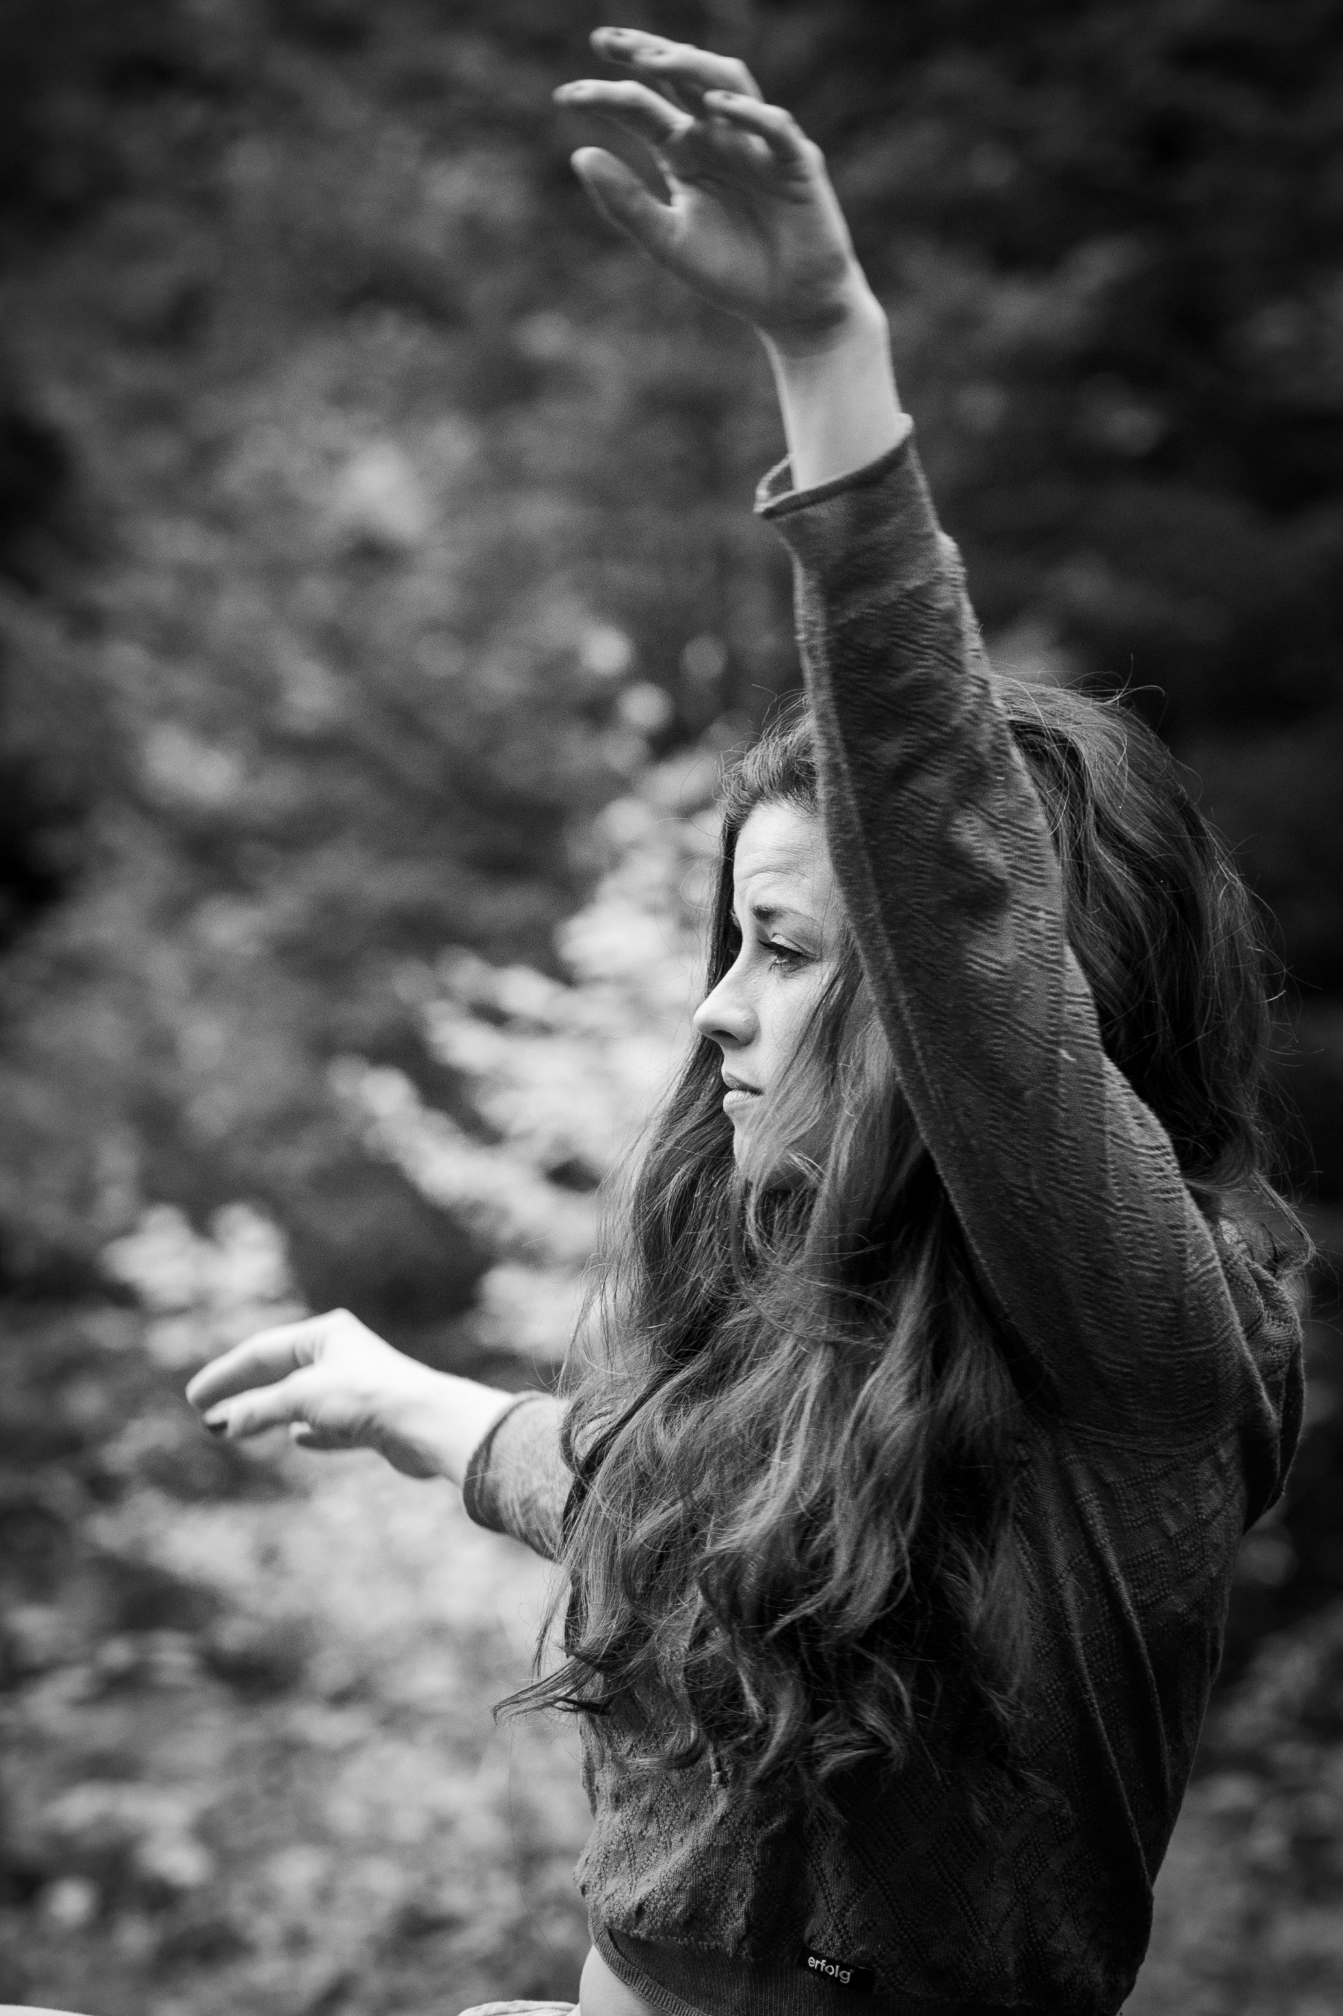
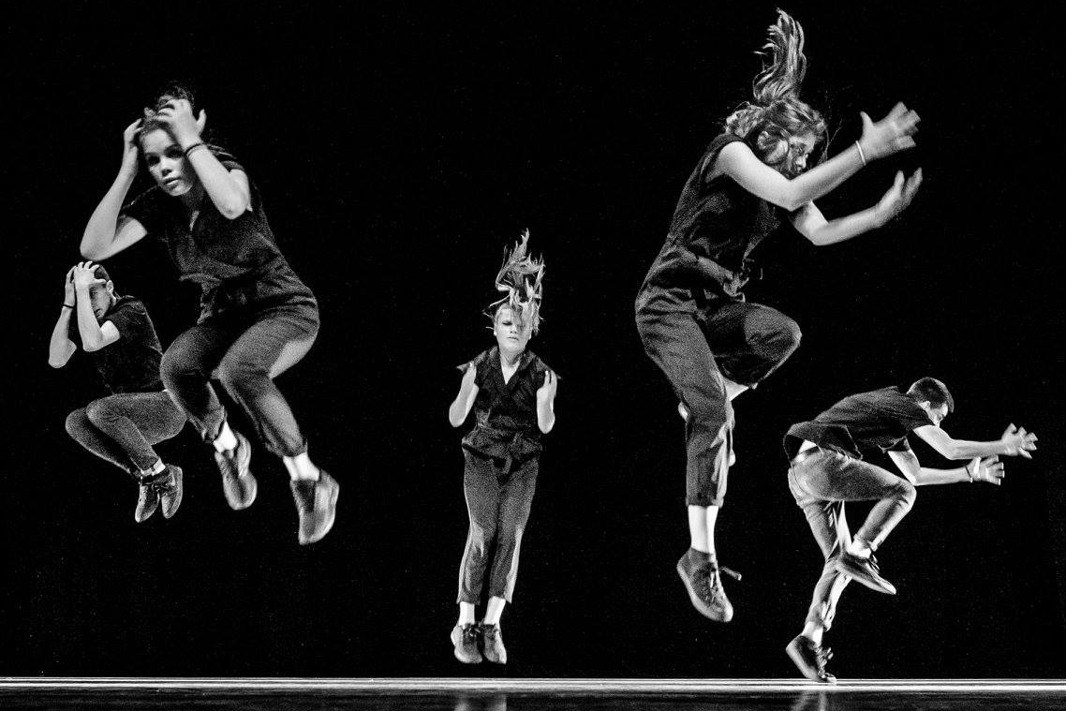
Danses / Tänze :
urbaine et contemporaine / zeitgenössisch und urban
25 participant-e-s
25 Teilnehmer/-innen

Slide 34
Danses / Tänze: urbaine – contemporaine / zeitgenössisch - urban
Responsable / Verantwortliche : Kauer Anaïs
Lieu / Ort : salle de sport 2 du Collège St-Michel : Sporthalle 2 Kollegium St. Michael
Rendez-vous / Treffpunkt : 9h00 salle 2 Collège St-Michel : 9.00 Uhr Halle 2 Kollegium St. Michael
Durée / Dauer : 9h00 - 15h00 ave une pause de midi : 9.00 - 15.00 Uhr mit einer Mittagspause
A prévoir / Mitbringen : habits de sport, pique-nique / Sportbekleidung, Picknick

Slide 35
Sources / Quellenangaben
https://www.fierasposi.ch/la-boxe-un-sport-complet-a-nombreuse-vertus/
https://www.outshock.fr/ma-routine-cardio-boxing
https://fr.wikipedia.org/wiki/%C3%89quipe_de_Bulgarie_de_volley-ball
https://www.mobilesport.ch/volleyball-fr/theme-du-mois-052017-mini-volleyball/
http://www.suisserugby.com/fr/actualites/newsdetail/news/swiss-rugby-creates-1st-ever-girls-and-boys-u20-competitions.html
http://www.suisserugby.com/fr/actualites/newsdetail/news/swiss-rugby-creates-1st-ever-girls-and-boys-u20-competitions.html
https://www.charmeyaventures.ch/
https://www.rts.ch/sport/aviron/
https://www.mobilesport.ch/assets/lbwp-cdn/mobilesport/files/2016/02/Yoga_f.pdf
https://www.courskarate.com/salle-de-karate-paris-1-dojo-karate-shotokan-paris-75001.html
https://www.mobilesport.ch/assets/lbwp-cdn/mobilesport/files/2011/02/Bild_Bericht_pb_14_Badminton_128_11.jpg
https://fr.pixers.ch/papiers-peints/balle-de-tennis-et-la-raquette-est-sur-le-terrain-de-tapis-65312155
https://lajoliemaison.fr/comparatif/la-meilleure-raquette-squash/
https://bitz-at.ch/lentrepot-salle-de-bloc-et-de-trampoline-a-bulle
https://www.bollicine-d-arts.com/bollicine-darts-petites-bulles-darts/bulles-quotidiennes/danse/
https://danse-evasion.ch/cours/danses/classique-jazz-autres/hip-hop-break-dance/
https://www.valais.ch/fr/activites/vtt/votre-sejour-vtt-ideal-en-valais

